Slide 1
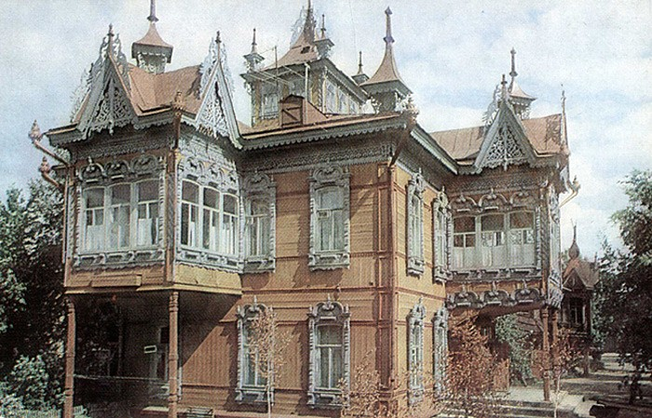
Викторина-презентация «Мой город Томск»
Воспитатель ГПД
МАОУ гимназия №56
Г.Томск
Шестакова Елена Олеговна

Slide 2
Какой из гербов принадлежит городу Томску?
1
2
3
4
5

Slide 3
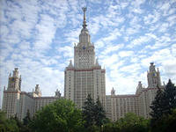
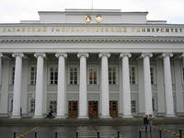
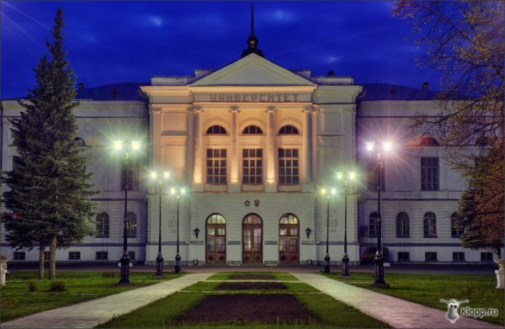
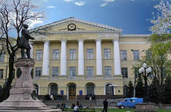
На каком из фото изображён Томский государственный университет?
1
2
3
4

Slide 4
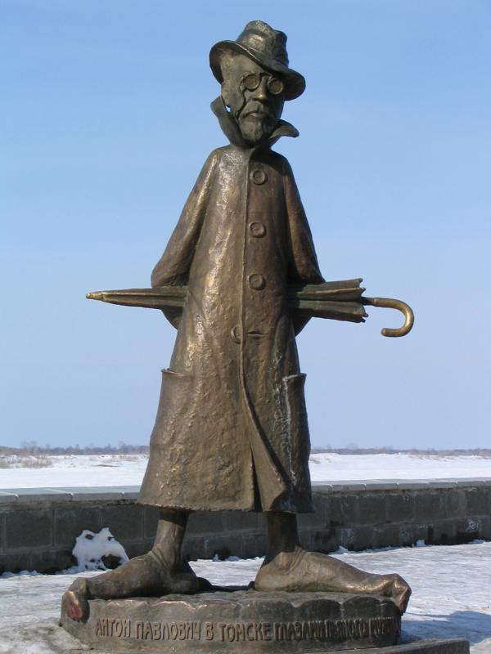
Где в Томске поставлен это памятник и кто его автор?

Slide 5
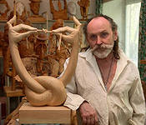
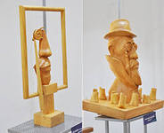
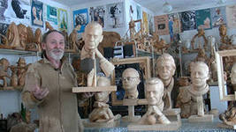
Заслуженный художник России Леонтий Андреевич Усов

Slide 6
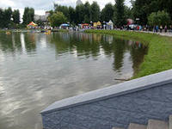
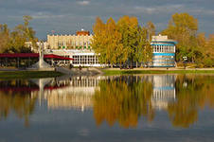
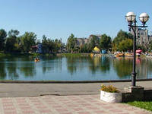
Как называется это озеро, любимое место отдыха Томичей?

Slide 7
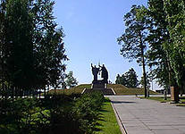
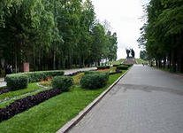
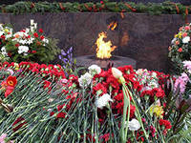
Как называется этот парк? Какой мемориал в нём находится?

Slide 8
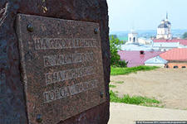
Как называется гора, с которой началась история Томска?

Slide 9
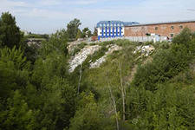
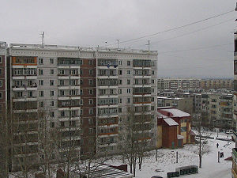
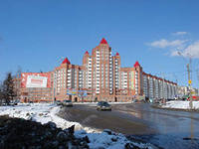
Какой район в XVIII веке называли Шведской горой?

Slide 10
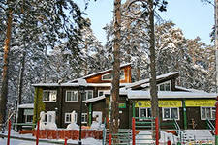
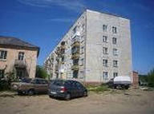
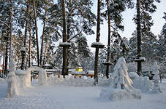
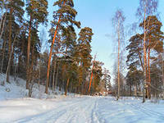
Микрорайон Томска, получивший своё название по расположению в лесной зоне

Slide 11
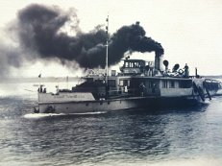
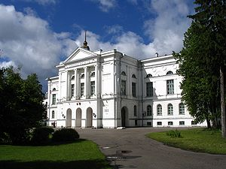
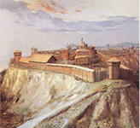
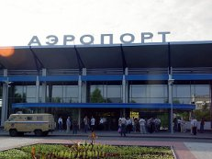
Расположите события в их хронологическом порядке
1
2
3
4
5

Slide 12
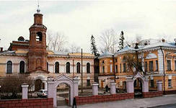
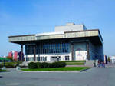
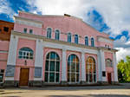
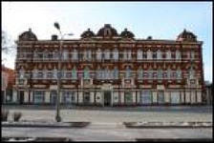
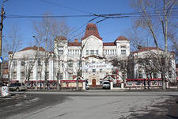
Распределите здания по их назначению
Областной художественный музей
Областной театр драмы
3
2
Областной краеведческий музей
5
Кукольный Театр «Скоморох»
Томский областной театр юного зрителя
1
4

Slide 13
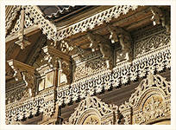
СПАСИБО ЗА УЧАСТИЕ!
МОЛОДЦЫ!

